Slide 1
Netwerken 3
Firewalls

Slide 2



Slide 3
Standaard TCP/IP pakket
Bron_IP
DHCP/Fixed
Bron_Poort
"random"
gt 1023
Bron_Mac
Ingebakken in kaart
Doel_IP
DNS
Doel_Poort
Well-known: 80, 21,..
lt 1023
Doel_Mac
binnen LAN: ARP
buiten LAN: Mac gateway

Slide 4
Standaard TCP conversatie opstarten
Client
verbinding aanvragen
SYN --->
ACK --->
Server
verbinding toestaan
<------ SYN-ACK
data sturen

Slide 5
Verbinding Stoppen
FIN of RST
Wat als iemand dat in jouw plaats stuurt?
Met vals (gespoofed) serveradres
Iedereen kan alle verbindingen stoppen
ook vanuit interne clients
Verhinderen door stateful te werken
status bijhouden van elke verbinding
ook sequence numbers bijhouden
timeout in milliseconden voor elke verbinding

Slide 6
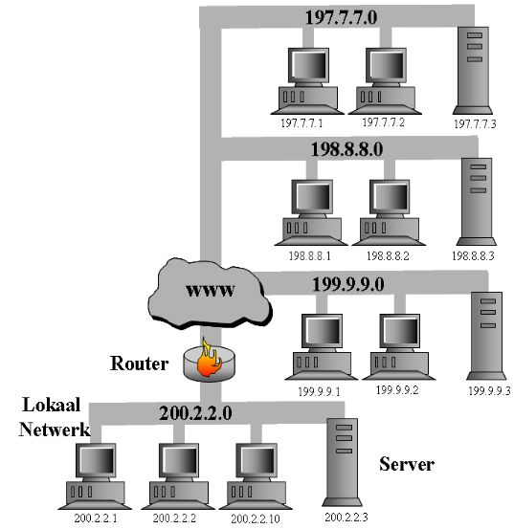
Voorbeeldnetwerk

Slide 7
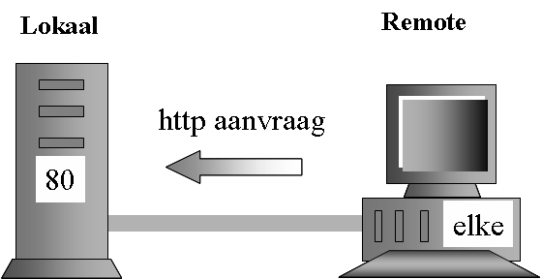
HTTP aanvraag naar jouw webserver
TCP SYN, IN gt 1023 80 any 200.2.2.2/32

Slide 8
Standaard: Anti spoofing
Niemand kan vanuit internet hetzelfde adres hebben als een intern adres
!any IN elke poort elke poort 200.2.2.0/24 200.2.2.0/24

Slide 9
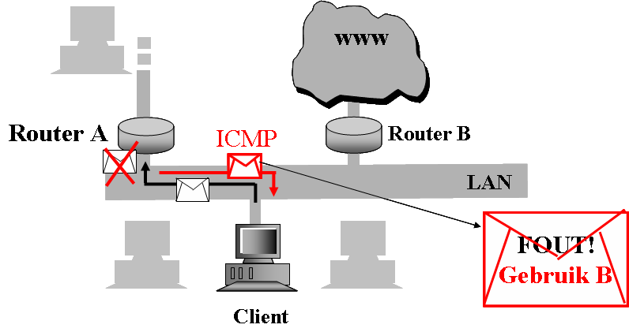
ICMP redirect
Foutbericht dat zegt dat je langs een andere route moet gaan
Misbruik: Zelf ICMP redirect sturen
Alle communicatie langs jou laten lopen

Slide 10
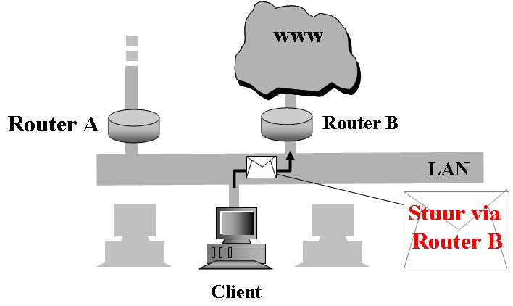
Source Routing
Route van een pakket aangeven binnen een pakket
Handig bij regelen verkeer/bandbreedte
Soort GPS die de ideale route aangeeft
!ip IN,OUT sourceroute – any any

Slide 11
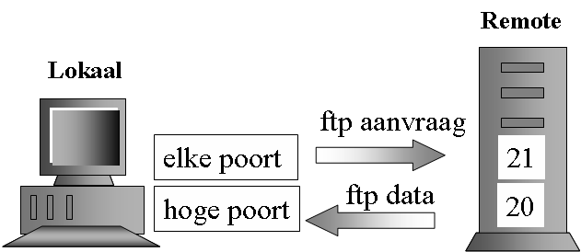
Actieve FTP
Aanvraag naar FTP server op poort 21
Data vanuit FTP server vanuit poort 20
Alles vanuit poort 20 mag binnen naar alle hogere poorten!

Slide 12
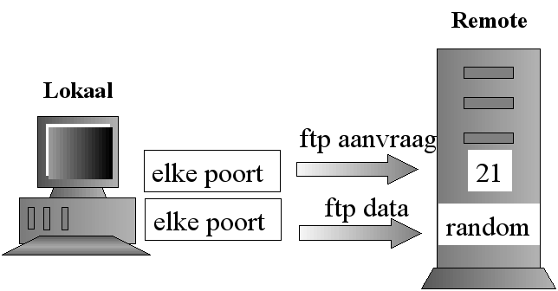
Passieve FTP
Aanvraag naar FTP server op poort 21
Server stuurt voor data random poort waarop client moet connecteren

Slide 13
DNS
UDP poort 53
Gewone client aanvragen aan DNS server
Externe DNS server
Beperken welke externe DNS servers toegelaten zijn
Anders alle UDP vanuit poort 53 toegelaten
UDP OUT gt 1023 53 any 8.8.8.8
Interne DNS servers
Beperken welke externe DNS servers parents zijn van jouw DNS server
TCP SYN,IN any 53 8.8.8.8 200.2.2.2/32
TCP poort 53
Enkel voor zone transfers (doorgeven naam-ip tabellen tussen DNS servers onderling)

Slide 14
Statustabel (vereenvoudigd)
Verstuurd
TCP SYN_SENT src=192.168.1.34 dst=172.16.2.23 sport=1054 dport=21 [UNREPLIED]
Terug Verwacht:
src=172.16.2.23 dst=192.168.1.34 sport=21dport=1054 use=1
Goedgekeurd (SYN is bevestigd)
TCP ESTABLISHED src=192.168.1.34 dst=172.16.2.23 sport=1054 dport=21
src=172.16.2.23 dst=192.168.1.34 sport=21 dport=1054 [ASSURED] use=1

Slide 15
Cisco reflexive (stateful) access list
interface FastEthernet 0/0
ip access-group INKOMEND in
ip access-group UITGAAND out
ip access-list extended UITGAAND
permit tcp any any reflect TCPVERKEER
ip access-list extended INKOMEND
permit icmp any any
deny udp any any
evaluate TCPVERKEER

Slide 16
Stateful met iptables TCP
SYN=NEW
iptables -A OUTPUT -p tcp -m state --state NEW,ESTABLISHED -j ACCEPT
Speciale optie RELATED
Laat ook foutberichten (ICMP) door in verband met de verbinding
bv website opvragen maar poort werd geblokkeerd

Slide 17
Stateful met iptables UDP
UDP kan nooit stateful zijn
UDP is bij iptables pseudo stateful
bv DNS aanvraag poort 53 waar is www.kdg.be?
iptables verwacht binnen x tijd een antwoord op die vraag

Slide 18
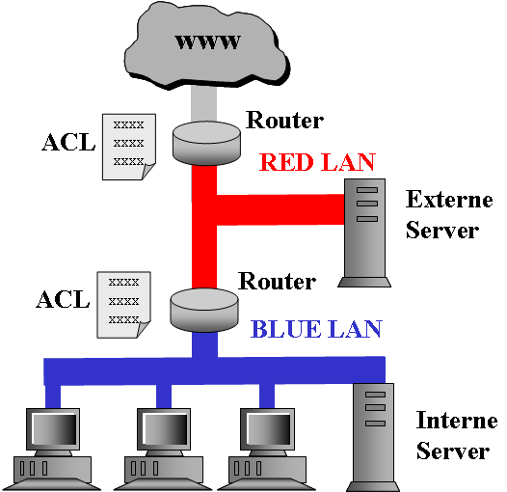
Red LAN/ Blue LAN
Red LAN DMZ (traag)
Blue LAN intern (snel)

Slide 19

If God is dead, who will save the Queen?
Logging

